Slide 1
Proč máme ve škole sloh?

Slide 2
Co je diskuse?
rozprava
výměna a obhajoba názorů
debata

Slide 3
Co je komunikace?
sdělování informací
výměna informací

Slide 4
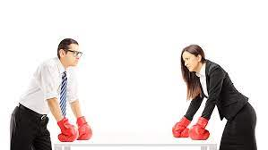
Co je argumentace?
dokládání
dokazování
zdůvodňování

Slide 5
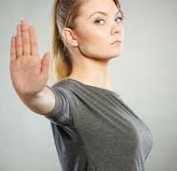
Co je asertivita?
sebeprosazování
nenásilně projevené sebevědomí
hájení svých práv

Slide 6
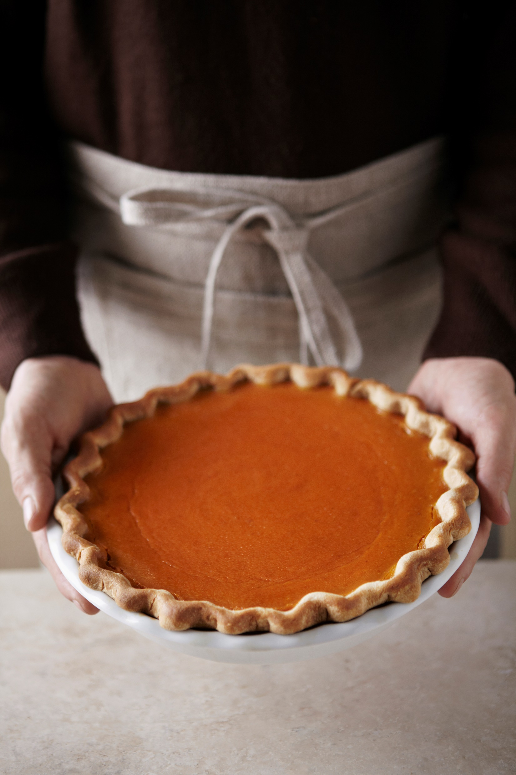
Co je kompromis?
dohoda
řešení sporů a konfliktů vzájemnými ústupky

Slide 7
Modelová situace č. 1:
Karolína je v 9. ročníku základní školy. Ještě nemá představu o tom, čím by se v budoucnu chtěla živit. Její rodiče (oba lékaři) jsou ovšem přesvědčeni, že musí jít studovat gymnázium. Chtějí, aby po gymnáziu vystudovala také medicínu jako oni, a stala se lékařkou. Karolína má své rodiče ráda a nechce je zklamat, neví, jak jim říct, že nechce jít na gymnázium. Nechce udělat stejnou chybu jako její bratr Aleš, který rodiče poslechl a šel na gymnázium, ale učení mu nejde a trápí se tam. Učitelka Karolíny zná dobře její prospěch a ví, že Karolína výsledky na studium gymnázia nemá.

Slide 8
Modelová situace č. 2:
Gábina a Pavel jsou manželé 20 let. Mají spolu 19letou dceru Vendulku a 12letého syna Pavlíka. Vztah Gábiny a Pavla už dávno není o lásce. Každý z nich by rád trávil svůj život po boku jiného partnera, nechtějí ale ranit své děti, proto setrvávají ve vztahu, který ani jednoho z nich nenaplňuje. Každý spí v jiném pokoji, nelíbají se při loučení ani při vítání a komunikují spolu pouze v případě nutnosti. Pavlík a Vendulka nic netuší, rodiče jim neustále tvrdí, že je mezi nimi vše v pořádku.

Slide 9
Modelová situace č. 3:
Marek se ve škole objeví jen málokdy. Důvodem jeho časté absence je špatná životní situace jeho rodiny. Žije jen s maminkou a mladší sestrou. Maminka chodí každý den do práce a na brigádu, aby rodinu uživila. Marek proto musí často hlídat svou sestřičku, když je nemocná a nemůže do školky. Spolužáci Marka z kolektivu téměř vyčlenili. O důvodech jeho časté absence ví pouze paní učitelka.

Slide 10
Modelová situace č. 4:
Modelová situace č. 4:
Lenka a Miluška jsou kolegyně už 13 let. Sedí spolu v jedné kanceláři a jsou zároveň dobré přítelkyně. V době, kdy bylo občanům nabídnuto očkování proti nemoci Covid-19, se Lenka rozhodla očkovat. Miluška je naopak odpůrkyní tohoto očkování. Zastává názor, že vakcína není prověřená, a proto se očkovat nechce nechat. Obě kolegyně se v kanceláři setkají s kolegou, kterému je následující den potvrzen pozitivní test na Covid-19. Miluška, která není očkovaná, musí jít do karantény, Lenka nemusí, neboť je očkovaná. Miluška se zlobí, že musí sedět doma, přestože se cítí dobře. A Lenka se také zlobí, protože musí dělat v kanceláři nejen práci svou, ale i Miluščinu.

